Slide 1
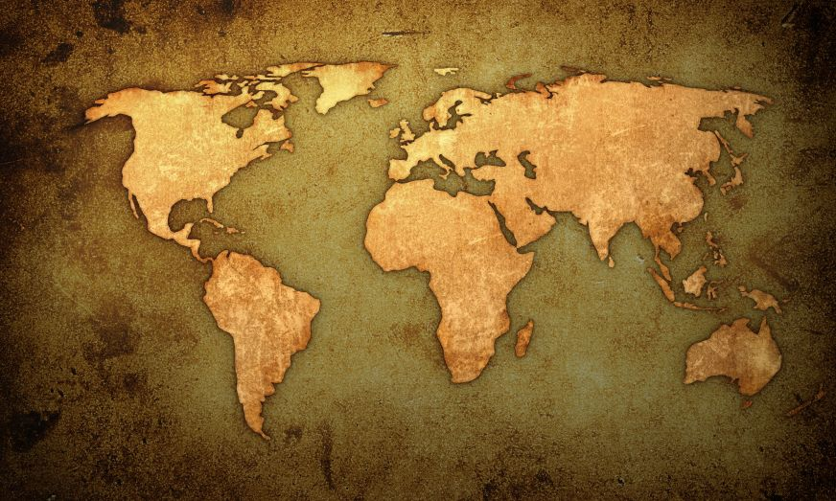
A estratégia ibérica de partilha de espaços coloniais no século XV

Slide 2
B
B
A
D
E
C

Slide 3
B
B
A
D
E
Completa a legenda do mapa.
A – Tratado de _______________________
B – Tratado de _______________________
C – Cabo ____________________________
D – ________________
E – ________________
C

Slide 4
B
B
A
D
E
Completa a legenda do mapa.
A – Tratado de Alcáçovas (1479)
B – Tratado de Tordesilhas (1494)
C – Cabo da Boa Esperança
D – Índia
E – Brasil
C

Slide 5
Crédito imagem:
http://recursosticymas.blogspot.com/2015/11/ciencias-sociales-coleccion-de-mapas-de-espana-europa-y-el-mundo.html

